Slide 1


Візуалізація трендів даних
За навчальною програмою 2018 року
Урок 10

Slide 2

Тренди
Розділ 2 § 2.3
Ряди даних можна використовувати для прогнозування певного явища, процесу.
Марічка займається фітнесом, слідкує за своїм харчуванням і спостерігає за зміненням маси свого тіла за півроку.
Маса Марічки протягом півроку (в кг)

Slide 3

Тренди
Розділ 2 § 2.3
Марічку цікавить прогноз, як змінюватиметься ЇЇ маса протягом наступних місяців, якщо вона буде харчуватися як і останні півроку і займатиметься фітнесом з такою самою інтенсивністю.
Цей прогноз можна отримати, побудувавши лінію тренду в Excel.
Лінія тренду — це лінія, уздовж якої розташовуються на діаграмі точки, що зображають дані з певного ряду даних.

Slide 4
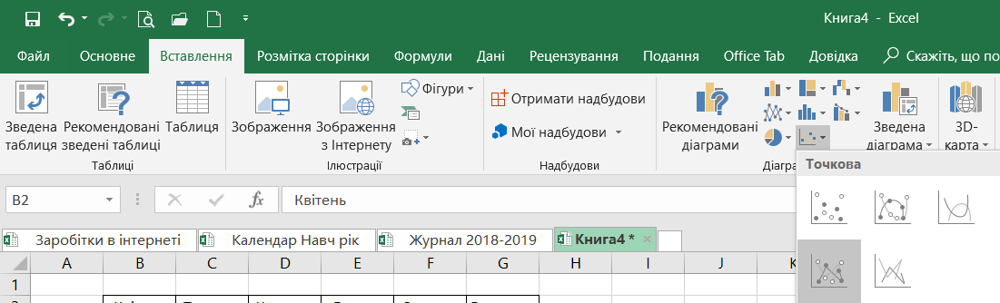
Тренди
Розділ 2 § 2.3
Побудуємо лінію тренду за даними таблиці.
Для цього потрібно за даними цієї таблиці побудувати точкову діаграму:
1
Вставлення ⇒ Точкова ⇒ Точкова діаграма лише з маркерами
2
2

Slide 5
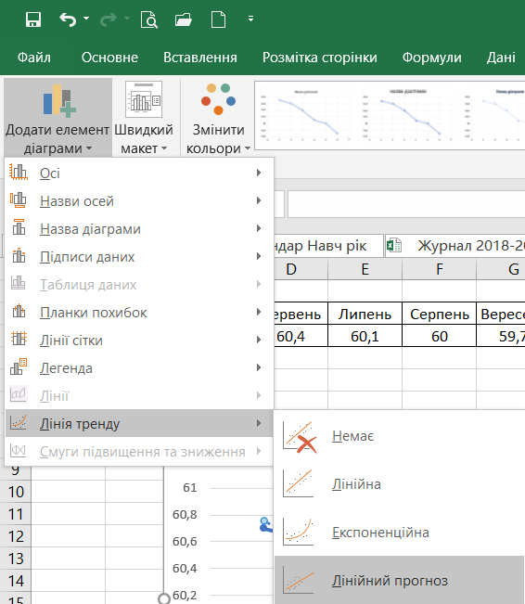
Тренди
Розділ 2 § 2.3
1
Виконати:
Конструктор
Додати елемент діаграми
2
Лінія тренду
Лінійний прогноз
3

Slide 6
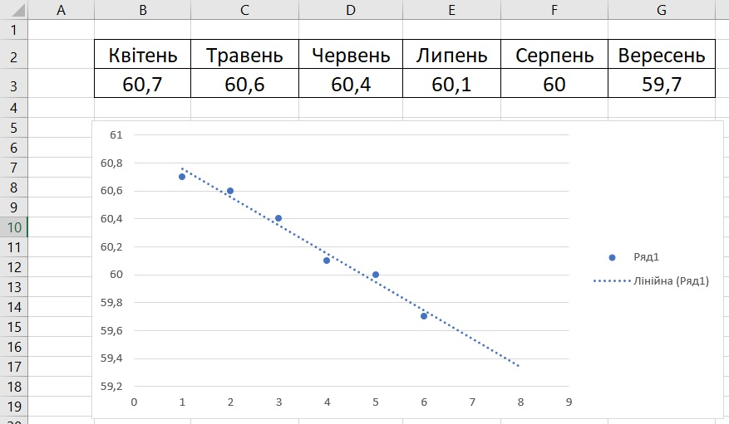
Тренди
Розділ 2 § 2.3
Отримаємо точкову діаграму за даними таблиці і лінію тренду, яка задається лінійною функцією.

Slide 7
Тренди
Розділ 2 § 2.3
За цією лінією тренду можна зробити прогноз, що маса Марічки,
в жовтні
(точка на прямій, що відповідає числу 7 на горизонтальній осі)
в листопаді
(точка на прямій, що відповідає числу 8 на горизонтальній осі)
становитиме приблизно 59,5 кг
становитиме приблизно 59,3 кг

Slide 8
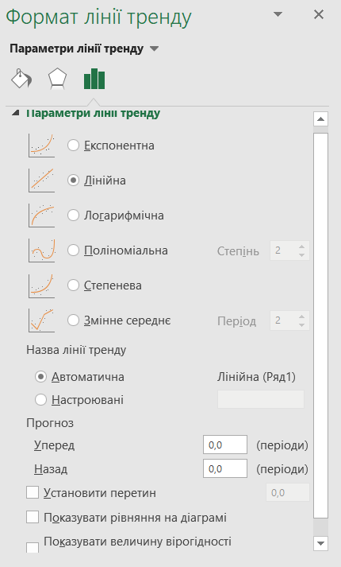
Тренди
Розділ 2 § 2.3
Якщо вибрати діаграму і виконати:
Конструктор
Додати елемент діаграми
Лінія тренду
Інші параметри лінії тренду…
То відкриється панель Формат лінії тренду.

Slide 9
Тренди
Розділ 2 § 2.3
На панелі Формат лінії тренду можна:
задати іншу назву лінії тренду в легенді (перемикач Настроювані і поле справа від нього);
установити інший період прогнозування (поля Уперед і Назад);

Slide 10
Тренди
Розділ 2 § 2.3
(Продовження…) На панелі Формат лінії тренду можна:
відформатувати лінію тренду (вкладки Заливка й контур, Ефекти).
вибрати іншу функцію, яка задаватиме лінію тренду:

Slide 11
Тренди
Розділ 2 § 2.3
Функції, які задаватимуть лінію тренду:
якщо значення в ряді даних зростають або спадають, то доцільно вибрати Лінійна;
якщо значення ряду даних спочатку зростають, а потім спадають або навпаки, то доцільно вибрати Поліноміальна (лат. поліном — многочлен) зі степенем 2;
якщо значення в ряді даних зростають, потім спадають, потім знову зростають, то доцільно вибрати Поліноміальна зі степенем 3;
якщо розташування точок на діаграмі відповідає більш складним закономірностям, то можна вибирати іншу функцію із запропонованих.

Slide 12
Тренди
Розділ 2 § 2.3
Спробуємо спрогнозувати народжуваність в Україні в наступні роки, використавши дані народжуваності в Україні за попередні роки, починаючи з 1990 року
Народжуваність в Україні
Оскільки, за даними таблиці, за вказані роки народжуваність в Україні спочатку спадала, потім зростала, потім знову спадала.

Slide 13
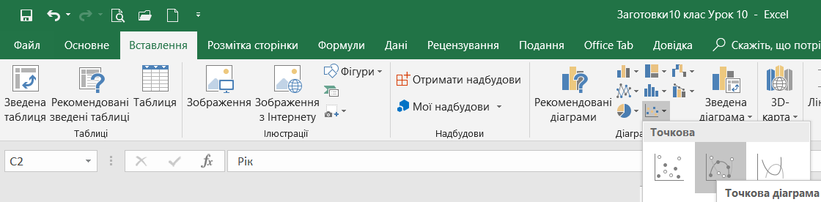
Тренди
Розділ 2 § 2.3
То виконаємо Вставлення ⇒ Точкова ⇒ Точкова діаграма з гладкими лініями та маркерами
1
2
3

Slide 14
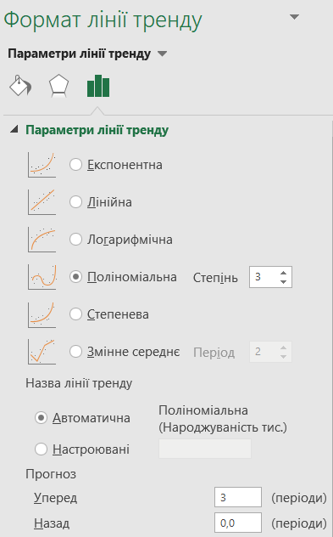
Тренди
Розділ 2 § 2.3
Потім Конструктор ⇒ Додати елемент діаграми ⇒ Лінія тренду ⇒ Інші параметри лінії тренду…
У полі Формат лінії тренду виберемо:
Параметр лінії тренду Поліноміальна зі степенем 3
Встановимо Прогноз ⇒ Уперед на 3 періоди.

Slide 15
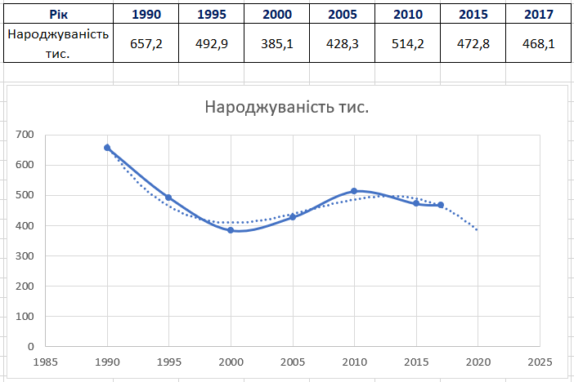
Тренди
Розділ 2 § 2.3
Отримана лінія тренду визначає, що у 2020 році народжуваність в Україні становитиме приблизно 380 тис. дітей.

Slide 16
Тренди
Розділ 2 § 2.3
Зазначимо, що прогнозування з використанням лінії тренду не завжди є правильним. Так, якщо за даними 2009—2016 років, наведеними в таблиці:
Таблиця температур у Києві 1 січня у 2009—2018 роках
Побудувати лінію тренду і спрогнозуватн новорічну температуру в Києві у 2017 році, то вона мала б дорівнювати — 15 °С, хоча реальні дані зовсім інші.

Slide 17
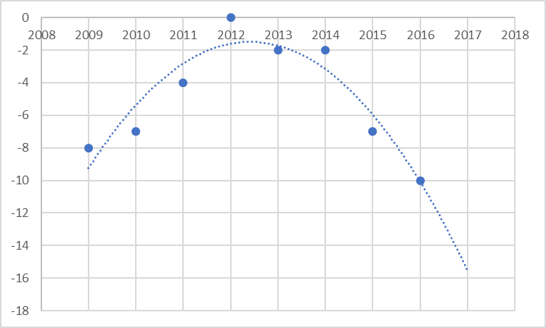
Тренди
Розділ 2 § 2.3
Цей приклад демонструє, що не до всіх процесів можна застосувати прогнозування з використанням лінії тренду.
Лінія тренду температури в Києві 1 січня

Slide 18

Дайте відповіді на запитання
Розділ 2 § 2.3
Що таке лінія тренду?
Як побудувати лінію тренду в Excel?
Які види лінії тренду ви знаєте?
Як змінити параметри лінії тренду?
Чи до всіх процесів можна застосувати прогнозування з використанням лінії тренду.

Slide 19

Домашнє завдання
Розділ 2 § 2.3
Проаналізувати
§ 2.3, ст. 50-52

Slide 20


Працюємо за комп’ютером
Розділ 2 § 2.3
Сторінка
54 (задача 2)

Slide 21
Дякую за увагу!
За навчальною програмою 2018 року
Урок 10

